Slide 2
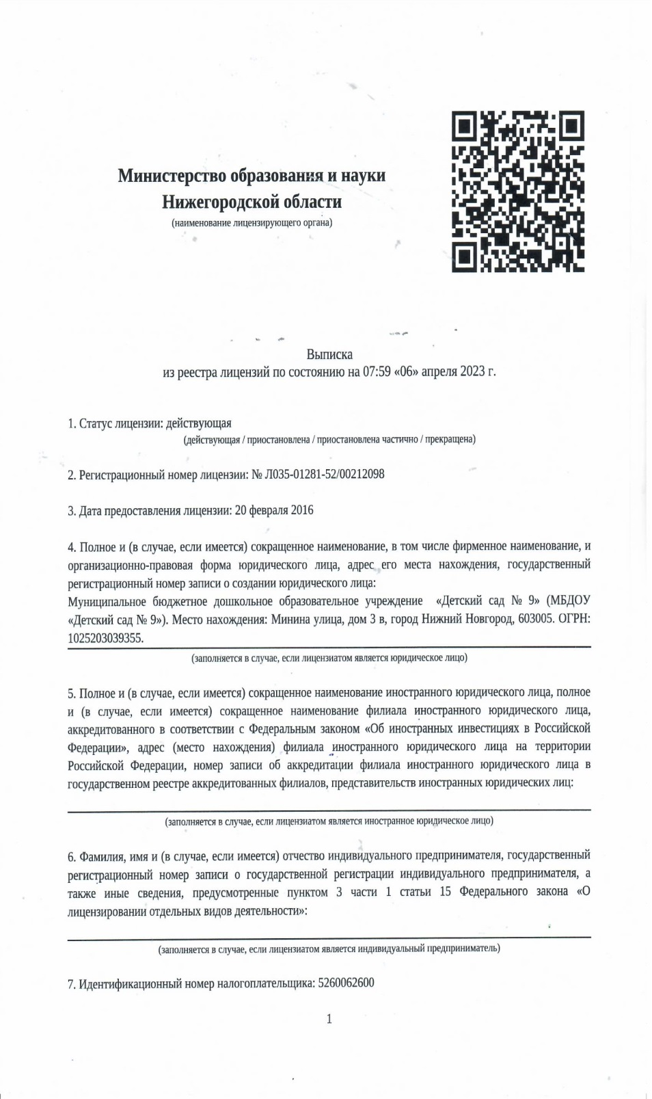
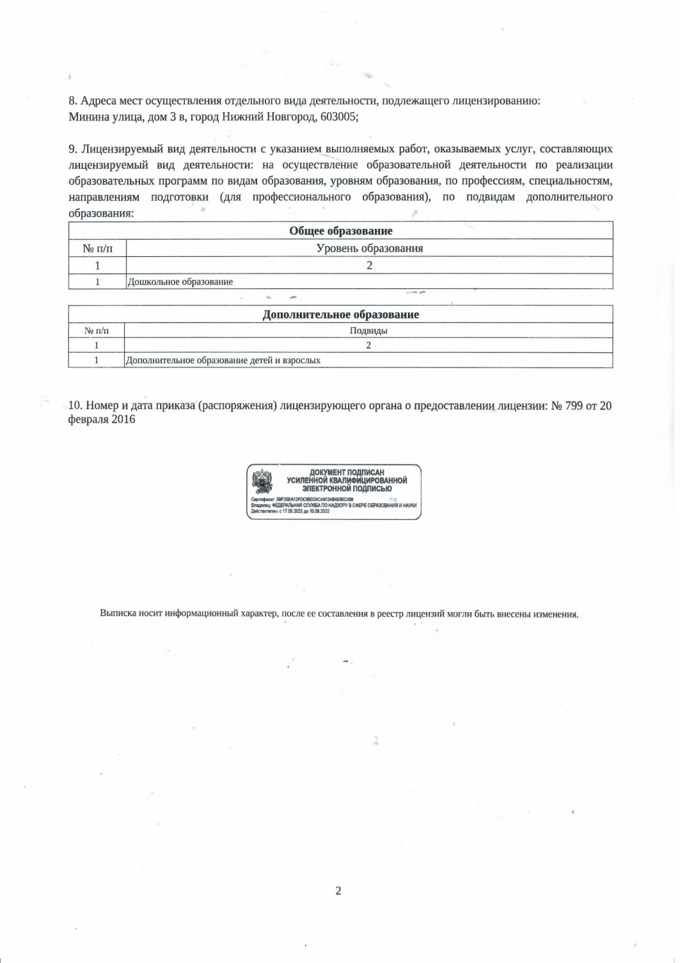

Slide 3
Цель внедрения платных образовательных услуг
развитие индивидуальных способностей, креативности, самостоятельности, физического совершенствования детей дошкольного возраста посредством организации кружковой работы
всестороннее удовлетворение образовательных потребностей граждан

Slide 4
организация дополнительных платных
образовательных услуг
Создание нормативной базы
Составление
сметы
доходов и
расходов
Расчет тарифов
Заключение трудовых договоров
Заключение
договоров
с родителями

Slide 5
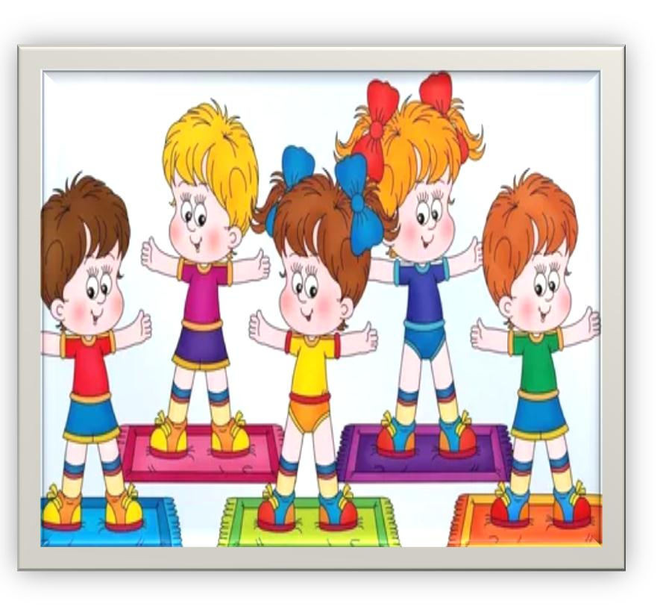
Муниципальное бюджетное дошкольное образовательное учреждение «Детский сад №9»
предлагает
дополнительную платную образовательную услугу:
«ЗДОРОВЁНОК»
Инструктор по физической культуре первой
квалификационной категории Мызина Оксана Викторовна
Приобщать детей к здоровому
образу жизни и воспитание потребности в нем через занятия йогой.
Цена 1 занятия – 195 рублей
Цена за 1 месяц – 1560 рублей

Slide 6
Муниципальное бюджетное дошкольное образовательное учреждение «Детский сад №9»
Ждём вашего ребёнка в кружке
«Волшебные краски»
Воспитатель первой квалификационной категории
Лазарева Алена Сергеевна познакомит детей с различными
нетрадиционными техниками рисования
Цена 1 занятия –300 рублей
Цена занятий за 1 месяц – 1200 рублей

Slide 7
Муниципальное бюджетное дошкольное образовательное учреждение «Детский сад №9»
Предлагает платную образовательную услугу
«Праздник детства» (проведение индивидуальных праздников и развлечений)
Педагоги, музыкальный руководитель
Цена–3400 рублей

Slide 8
Муниципальное бюджетное дошкольное образовательное учреждение «Детский сад №9»
Ждём вашего ребёнка в кружке
«Школа Знайки»
(подготовка к школе: обучение чтению; формирование математических способностей; английский язык с 5 лет)
Воспитатели первой квалификационной категории
Цена 1 занятия –200 рублей
Цена занятий за 1 месяц – 1600рублей для детей 4 -5 лет;
2400 рублей – для детей 5-7 лет

Slide 9
Ждем Вас!

